Slide 1
স্বাগতম

Slide 2
পরিচিতি
মাহমুদা নাছরিন
প্রভাষক (কৃষি শিক্ষা)​
হাফেজ জিয়াউর রহমান ডিগ্রি কলেজ​
শ্যামগঞ্জ, পূর্বধলা, নেত্রকোনা।​
বিষয়ঃ কৃষি শিক্ষা
শ্রেণিঃ দ্বাদশ
অধ্যায়ঃ তৃতীয়
পশুপালন L-6

Slide 3
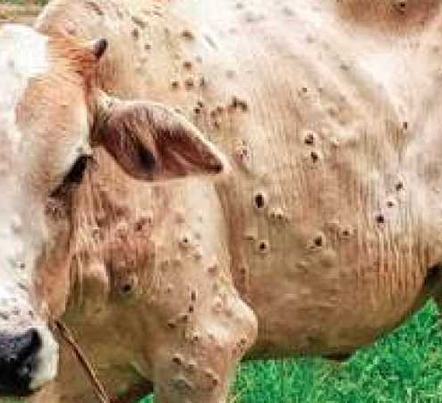
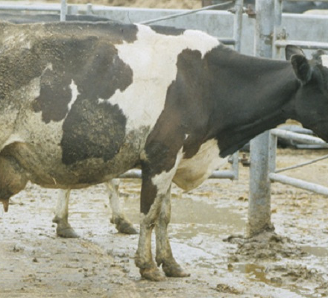
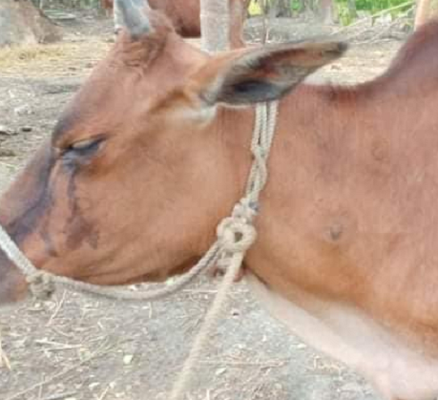
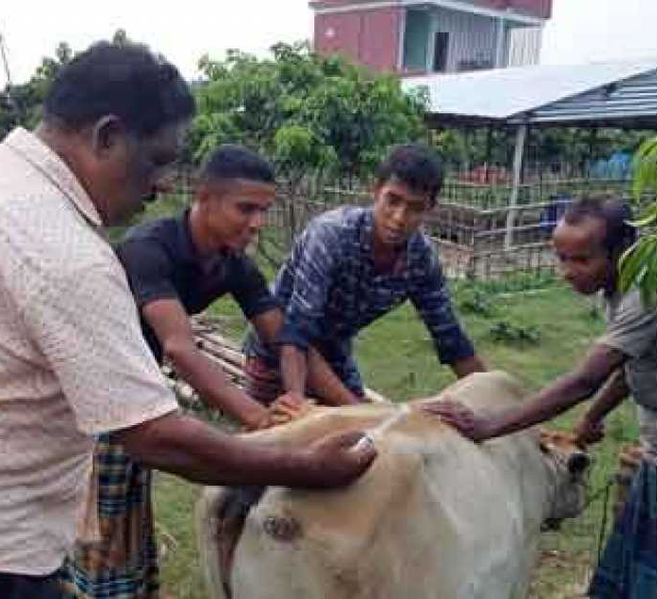
ছবি দেখে অনুমান কর

Slide 4
গবাদিপশুর
রোগ ব্যবস্থাপনা
Livestock Disease Management

Slide 5
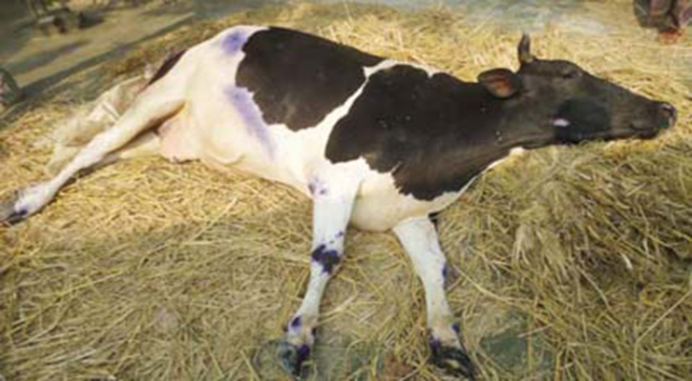
শিখনফল
পশুর রোগ ও রোগের কারন সম্পর্কে ধারণা লাভ করতে পারবে।
পশুর রোগের শ্রেণিবিভাগ সম্পর্কে বলতে পারবে।
গরুর খুরা রোগের কারন, লক্ষণ ও প্রতিকার ব্যাখ্যা করতে পারবে।
গরুর তড়কা রোগের কারন, লক্ষণ ও প্রতিকার ব্যাখ্যা করতে পারবে।
এই পাঠ শেষে শিক্ষার্থীরা -

Slide 6
পশুর রোগের কারনঃ
খাদ্য, পানি বা বায়ু বাহিত বিভিন্ন জীবাণু দ্বারা
পরজীবি দ্বারা
অপুষ্টিজনিত
বিপাকীয় সমস্যা
বিষক্রিয়াজনিত
পশুর শরীরের স্বাভাবিক অবস্থার যে কোন বিচ্যুতিই হল পশুর রোগ।

Slide 7
গবাদিপশুর রোগের শ্রেনিবিভাগ

Slide 8
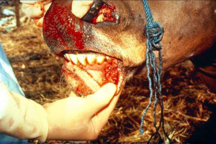
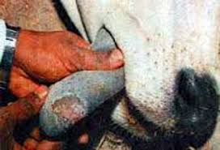
গরুর খুরা রোগ Foot & Mouth Disease (FMD)
খুরা রোগের কারনঃ
পিকরনা (Picorna) নামক ভাইরাস দ্বারা এ রোগ হয়।
রোগের লক্ষনঃ

Slide 9
রোগের লক্ষনঃ
গবাদিপশু এ রোগে আক্রান্ত হলে গায়ে কাঁপুনি দিয়ে জ্বর আসে। শরীরের তাপমাত্রা ১০৪º ফা. এর চেয়েও অধিক হয়। তাতে হঠাৎ করেই গরু পড়ে যায়। মাত্র কয়েক ঘন্টা কিংবা কয়েক দিনের মধ্যেই গরু মরে যেতে পারে।
তার আগে নাক, মুখ দিয়ে কিংবা পায়খানা-প্রস্রা্বের সংগে কালো রঙের রক্তযুক্ত ফেনা বের হয়।
মৃত গরুর শরীরে দ্রুত প্রচন ধরে এবং পেট ফুলে যায়।
তড়কা রোগের কারনঃ
Bacillus anthracis নামক ব্যাকটেরিয়া দ্বারা এ রোগ হয়।

Slide 10
তড়কা রোগের চিকিৎসা গবাদিপশু এ রোগ দ্বারা আক্রান্ত হলে এর চিকিৎসার জন্য ব্যবহার করা হয় এন্টিবায়োটিক। মাংসপেশিতে দেয়া হয় পেনিসিলিন ইনজেকশন। শিরায় ক্রিস্টালিন পেনিসিলিন ইনজেকশন দিয়েও রোগের উপশম করা যায়। ব্যথা ও জ্বর কমানোর জন্য ব্যবহার করা হয় ক্লোফেনাক জাতীয় ঔষধ। আর রোগের প্রতিষেধক হিসেবে ব্যবহার করা হয় ভেকসিন। এর জন্য প্রাণি চিকিৎসকের পরামর্শ অনুযায়ী কাজ করতে হবে।
প্রতিরোধ ও পরামর্শ
আক্রান্তপশুর মৃতদেহ, রক্ত ও মলমূত্র কমপক্ষে ৬ ফুট গভীর গর্ত করে চুন দিয়ে মাটিচাপা দিতে হবে।
বর্জ্য উত্তমরুপে পরিস্কার করে ওই স্থানে চুন ছিটিয়ে দিতে হবে।
আক্রান্ত পশুকে আলাদা করে রাখতে হবে।
এ রোগের সন্ধান পেলে দ্রুত প্রাণিসম্পদ অফিসকে খবর দিতে হবে এবং আক্রান্তপশুর চিকিৎসা করতে হবে।
সুস্থ গবাদিপশুকে এ্যানথ্রাক্স রোগের টিকা দিতে হবে।
আক্রান্ত এলাকায় পশুর চালাচল নিয়ন্ত্রণ করতে হবে।
সংক্রামিত এলাকায় পশুচারণ বন্ধ করতে হবে এবং ওই এলাকা থেকে ঘাস কেটে গরুকে খাওয়ানো বারণ করতে হবে।
গবাদিপশু জবাই, মাংস কাটা ও রান্নার সঙ্গে জড়িত ব্যক্তিদের মুখে মাস্ক ও হাতে গ্লাভস ব্যবহার করতে হবে।
উচ্চ তাপমাত্রায় বিশেষ করে প্রেসার কুকারে ভালভাবে মাংস রান্না করে খেতে হবে।
মানুষের এ রোগ হলে দ্রুত ডাক্তারের পরামর্শ অনুসারে চিকিৎসা নিতে হবে। চিকিৎসায় এ রোগ নিরাময় হয়।

Slide 11
দল-A গরুর জলাতঙ্ক রোগের কারন ও লক্ষণ চিহ্নিত কর
দল-B গরুর ওলান ফোলা রোগের কারন ও লক্ষণ চিহ্নিত কর
দল-C গরুর বাদলা রোগের কারন ও লক্ষণ চিহ্নিত কর।

Slide 12
১। পরজীবি কী?
২। গরুর ভাইরাসজনিত রোগ গুলোর নাম কী ?
৩। গবাদিপশুর কিটোসিস রোগ কেন হয়?
৪। সংক্রামক রোগে আক্রান্ত পশুকে আলাদা রাখতে হয় কেন?
৫। খুরা রোগের লক্ষণগুলো কী?

Slide 13
বাড়ির কাজ
গবাদি পশুর পরজীবীঘটিত রোগগুলোর নাম উল্লেখপূর্বক যে কোন দুটি রোগের কারন, লক্ষণ ও প্রতিকার লিখবে।

Slide 14
বাণী

